Slide 1
Hallituksen ilmasto- ja energiastrategian valmistelu
15.6.2020
Petteri Kuuva

Slide 2
EU:n ilmasto- ja energiatavoitteet vuodelle 2030
Kasvihuonekaasupäästöt: Sitova tavoite vähentää kasvihuonekaasupäästöjä EU-tasolla vähintään 40 %:n vuoden 1990 tasoon verrattuna.
Uusiutuva energia: EU:n yhteinen sitova tavoite, jonka mukaan uusiutuvien energianlähteiden osuuden tulee olla vähintään 32 % energian loppukulutuksesta EU:ssa vuoteen 2030 mennessä.
Energiatehokkuus: EU:n yhteinen vähintään 32,5 %:n parannus energiatehokkuudessa vuoteen 2030 mennessä verrattuna perusskenaarion kehitykseen.

Slide 3
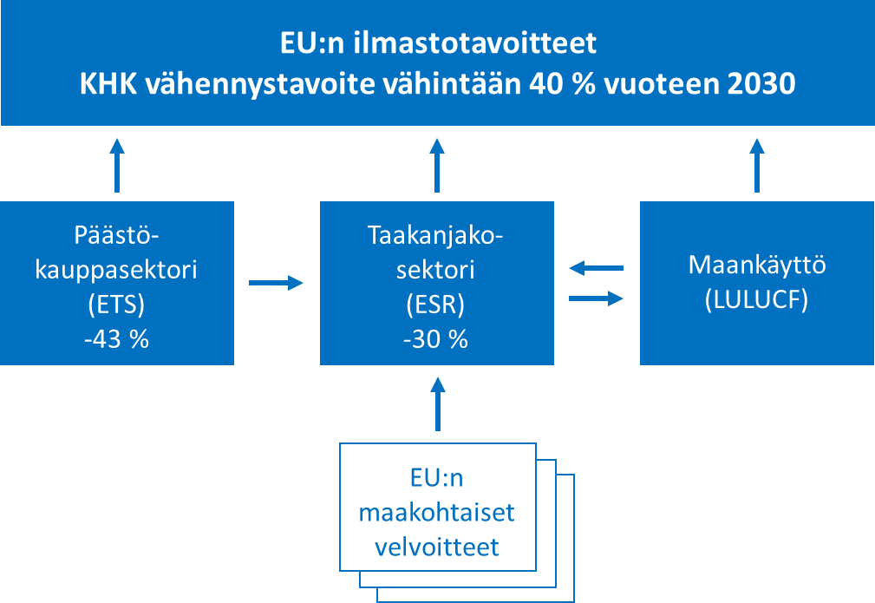
EU:n ilmastotavoitteet 2030
Nielut
Suomi -39 % verrattuna vuoteen 2005

Slide 4
Kansallinen hiilineutraalisuustavoite 2035^{*)}
Pääministeri Sanna Marinin hallitusohjelman mukaan
”Hallitus toimii tavalla, jonka seurauksena Suomi on hiilineutraali vuonna 2035 ja hiilinegatiivinen nopeasti sen jälkeen. Tämä tehdään nopeuttamalla päästövähennystoimia ja vahvistamalla hiilinieluja.”
”Hallitus päättää tarvittavista lisätoimista, joilla päästövähennyspolku saadaan vastaamaan tavoitetta 2035 hiilineutraaliuudesta.”
”Laaditaan yhteistyössä alan toimijoiden kanssa toimialakohtaiset tiekartat vähähiilisyyteen, jotka sovitetaan yhteen uusien ilmastotoimien kanssa.”
”Päästövähennystoimet toteutetaan sosiaalisesti ja alueellisesti oikeudenmukaisesti ja niin, että kaikki yhteiskunnan osa-alueet ovat mukana.”
*) Hallitusohjelman tavoitteessa hiilineutraaliuden määritelmä luonnontieteellisestä näkökulmasta = kasvihuonekaasupäästöt ovat enintään kokonaisnielujen aiheuttamien kasvihuonekaasupoistumien suuruiset

Slide 5
Hallitusohjelman mukaisen Ilmasto- ja energiastrategian valmistelu (1)
Valmistellaan koordinoidusti YM:n keskipitkän aikavälin ilmastosuunnitelman kanssa, Kaisusta taakanjakosektorin politiikka
VN-TEAS-taustaselvitys käynnistyi 4/2020
”Hiilineutraali Suomi 2035 – ilmasto- ja energiapolitiikan toimet ja vaikutukset” -selvityksen toteuttajaksi on valittu VTT:n johtama konsortio: VTT, Syke, Luke, THL ja Pellervo (Hiisi-hanke).
VN-TEAS-hankkeen ohjausryhmän pj. Petteri Kuuva/TEM-EOS, siht. Juha Karila/TEM-EOS
Skenaariolaskenta käynnistyy laatimalla ns. skenaariokehikko
Oletukset talouskasvusta (haaste tällä hetkellä), polttoaineiden hinnoista (öljy nyt 28 USD/bll), väestökehityksestä yms.
EU:n hallintomallin mukaiset laskentaoletukset pitäisi julkaista lähiaikoina
Skenaarioryhmän pj. Bettina Lemström/TEM-EOS, siht. Petri Hirvonen/TEM-EOS
IE-strategian valmistelun työryhmä
Valmisteluryhmän pj. Petteri Kuuva/TEM-EOS, siht. Markku Kinnunen/TEM-EOS

Slide 6
Hallitusohjelman mukaisen Ilmasto- ja energiastrategian valmistelu (2)
Strategian kick-off tilaisuus
Järjestetään sidosryhmätilaisuus kesän jälkeen
Projektisuunnitelman esittely, JTS-riihin linjaukset, ministeriöiden työryhmien tilanne
Komission Green Dealiin liittyvä tiedonanto (6/2020) 2030-tavoitteen kiristämisestä ja hallintomallin mukaisista NECPeistä antaa suuntaa valmistelulle
TEM:n sektori-integraatiotyöryhmän käynnistys kesä-syksy 2020
Laajapohjainen työryhmä: sähkösektori vs. lämpö-, liikenne-, teollisuus- ja kaasusektorit
Valmisteltu TEM, YM ja LVM kesken VN-TEAS ad hoc selvitystä hiilineutraalisuustavoitteen vaikutuksesta sähköjärjestelmään (kulutus, tehotarkastelut, …) – Hankkeen aloitus kesäkuussa.
Strategian sisältö valmistuu kesällä 2021 ja annetaan selontekona eduskunnalle syksyllä 2021
Huomioidaan Komission säädösehdotukset 2030 tavoitteen kiristämisen (- 50-55 % verrattuna 1990) johdosta: päästökauppadirektiivi, taakanjakoasetus, RED, energiatehokkuus

Slide 7
VN-TEAS –taustaselvitys
Hiilineutraali Suomi 2035 – ilmasto- ja energiapolitiikan toimet ja vaikutukset (HIISI-hanke) – selvityksen toteuttaa VTT:n johtama konsortio: VTT, Syke, Luke, THL ja Pellervon taloustutkimus
Hanke palvelee tutkimus- ja selvitystarpeita sekä ilmasto- ja energiastrate-gian että keskipitkän aikavälin ilmastopolitiikan suunnitelman valmistelussa.
Hanke tuottaa sekä laskennallisia että laadullisia analyysejä uusien ilmasto- ja energiapoliittisten toimien vaikutuksista eri päästösektoreille, toimialoille, ihmisille, ympäristölle ja luonnolle. Uusien politiikka- ja muiden ohjauskeinojen tavoitteena on varmistaa oikeudenmukainen ja kestävä siirtymä hiilineutraaliin yhteiskuntaan vuoteen 2035 mennessä.

Slide 8
Taustaselvitykset ja työryhmät
TEM: Teollisuuden vähähiilitiekartat
13 tiekarttaa on valmistunut
TEM:n turvetyöryhmä dl 3/2021
YM: Laaja-alainen rakentamisen hiilijalanjälki työ käynnissä
LVM: Fossiilittoman liikenteen tiekartta, annetaan selontekona eduskunnalle syksyllä 2020
Keinot, joilla kotimaan liikenteen kasvihuonekaasupäästöt puolitetaan vuoteen 2030 mennessä ja liikenne muutetaan nollapäästöiseksi viimeistään vuoteen 2045 mennessä.
LVM teettänyt VTT:llä perusskenaariota liikenteestä, ml. herkkyydet.
VM: Energiaverotyöryhmä dl 9/2020
Verolinjauksia ei käsitelty JTS-riihessä koronatilanteen vuoksi
VM: Liikenteen verotyöryhmä dl 3/2021
Väliraporttiluonnosta käsitelty IE-ministerityöryhmässä

Slide 9
Muiden sektoreiden tietopohja
Kukin ministeriö vastaa omien sektoreidensa taustaselvityksistä
VN-TEAS-hankkeen yhteydessä hahmotetaan tarkemmin, mitä tietoa selvitys tuottaa eri sektoreilta
Tuotetaan tietoa eri politiikkatoimien vaikutuksista
Lasketaan politiikkatoimen kokonaisvaikutukset: SOVA, SUVA, kansantalous, sosiaaliset ja aluetalouden vaikutukset, …
Lukella (MMM:n rahoitus) valmius laskea LULUCF-sektoria ja maataloutta
Nielulaskelmat tarvitaan arvioitaessa hiilineutraalius 2035 –tavoitteen toteutumista

Slide 10
Ajatuksia IE-strategian sisällöstä ja rakenteesta
Aikajänne
Skenaariot lasketaan vuoteen 2040 (hallintomalliasetuksen raportointi)
Pääfokus 2030: EU:n 2030-tavoitteiden täyttäminen
Kansallisesti tärkeä tarkastella hallitusohjelman hiilineutraalius 2035 –tavoitetta
Liityntäpinta ilmastolain mahdollisiin välitavoitteisiin 2030 ja 2040?
Sisältö
Kattaa kasvihuonekaasujen kokonaispäästöt sekä nielujen aikaansaamat poistumat, (taakanjakosektori Kaisusta)
Hallintomalliasetuksen NECP:n mukaiset energiaunionin viisi pilaria: vähähiilisyys (ml. uusiutuva energia), energiatehokkuus, energiaturvallisuus, energiamarkkinat, TKI
Sopeutuminen
Rakenne (Soveltuvin osin NECPin rakenne)
Käsittely sektoreittain, ei energialähteittäin
Em. viisi energiaunionin pilaria, joista kaikista käsiteltäisiin : nykytila, tavoitteet, politiikkatoimet (nykytoimet ja uudet: kuvataan erikseen ja yksittäisten toimien vaikutukset)
Energiataseet ja kasvihuonekaasutaseet: WEM ja WAM
Sopeutuminen ja maankäyttösektori omina lukuinaan
VN-TEAS-hankkeen laajat vaikutusarviot: Sova, Suva, kansantalous, sosiaali, alue
Alkuun poliittiset linjaukset
Liitteet: esim. yhteenveto tiekarttatyöstä, muuta?

Slide 11
Ministerityöryhmä ohjaa työskentelyä
IE-strategiaa ja Kaisua käsitellään ministerityöryhmässä koordinoidusti
Luontevia kohtia ministerityöryhmän käsittelylle
WEM-skenaarion valmistuminen
Politiikkatoimien valinta ja niiden rahoitus
Muut poliittiset linjaukset koskien esim. energiapolitiikkaa
Vaikutusarviontien käsittely
Mitä linjauksia tehdään aiemmin, ennen skenaariolaskennan tuloksia?
Syksyn budjettiriihen verolinjaukset 2020 (Selvää tietysti, että verolinjaukset tehdään JTS- ja TAE-prosesseissa)

Slide 12
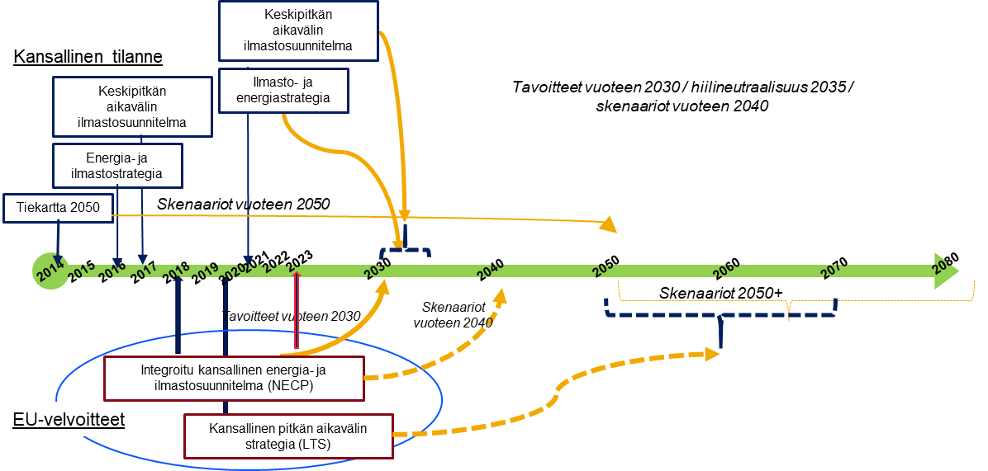
Kansalliset ja EU:lle toimitettavat suunnitelmat

Slide 13
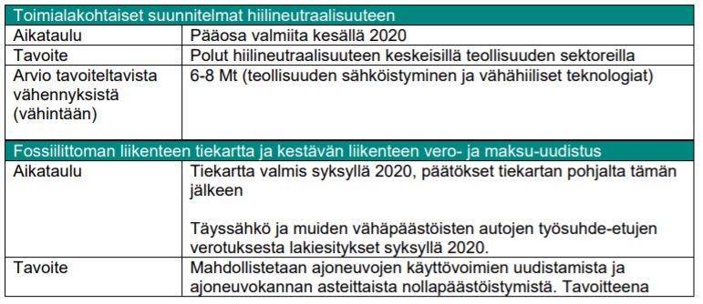
Vuosaaren ilmastokokous: päästövähennykset Näiden huomioiminen valmistelussa

